Slide 1
Moodle
Temas, Exámenes y Reportes

Slide 2
Temas
Como parte de los requerimientos se solicito una apariencia personalizada para los cursos que se ofrecen en la Plataforma.
Se crearon roles definidos para el tipo de alumnos que consumirán los contenidos:
Sutudet_exam para los exámenes de certificación
Student_amafore para los cursos de la amafore
Para cada rol se modifico el tema base Moove y se personalizo para que usara los logos y colores de la identidad correspondiente.

Slide 3
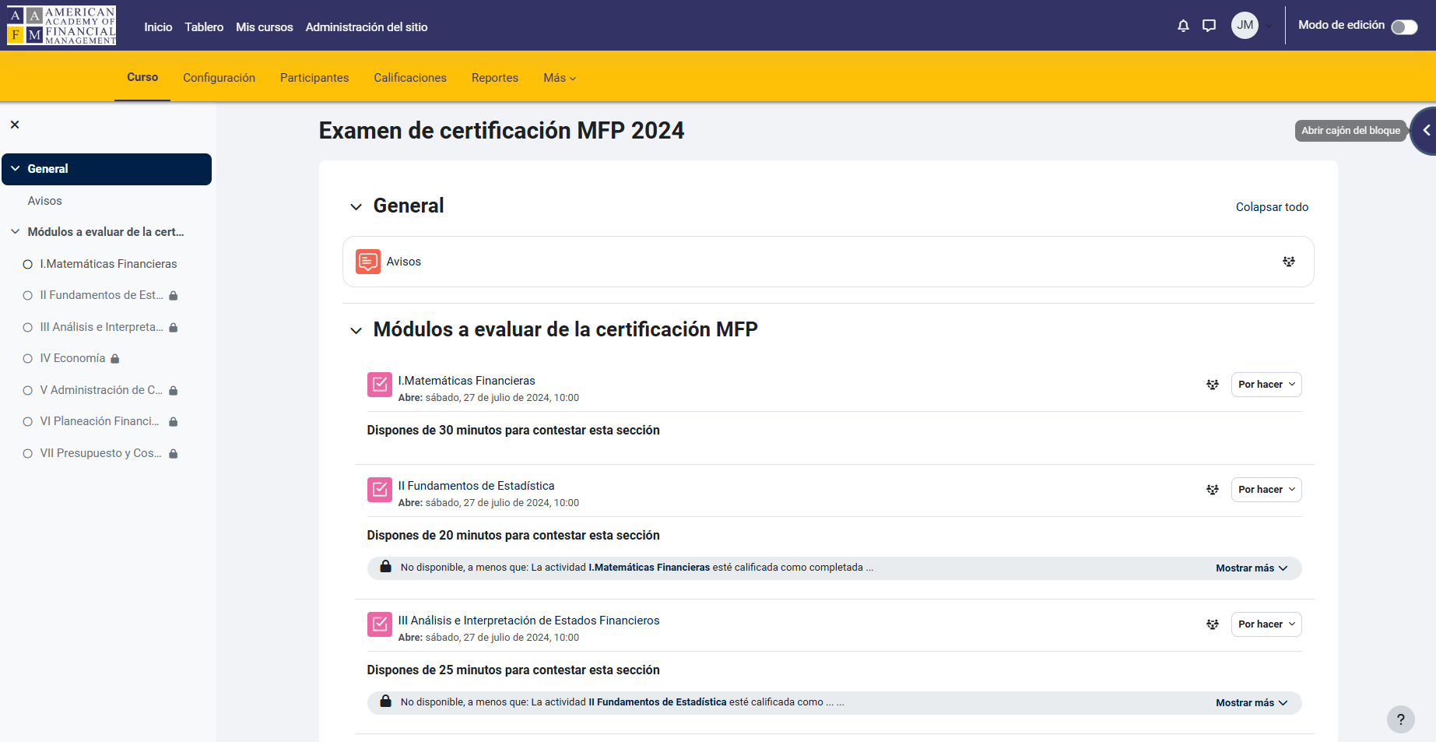
Tema certify / Exámenes certificación AAFM

Slide 4
Configuraciones del tema
Para configurar el tema se debe navegar a Administracion del sitio -> Apariencia
En la sección Temas se debe buscar la opción “certify”.
Una vez dentro se encontrara una pantalla que nos mostrara configuraciones para el logo y colores generales.
Existe una sección llamada “Advanced”, en ella es posible modificar el tema mediante estilos CSS.
A continuación se muestran las pantallas antes mencionadas.

Slide 5
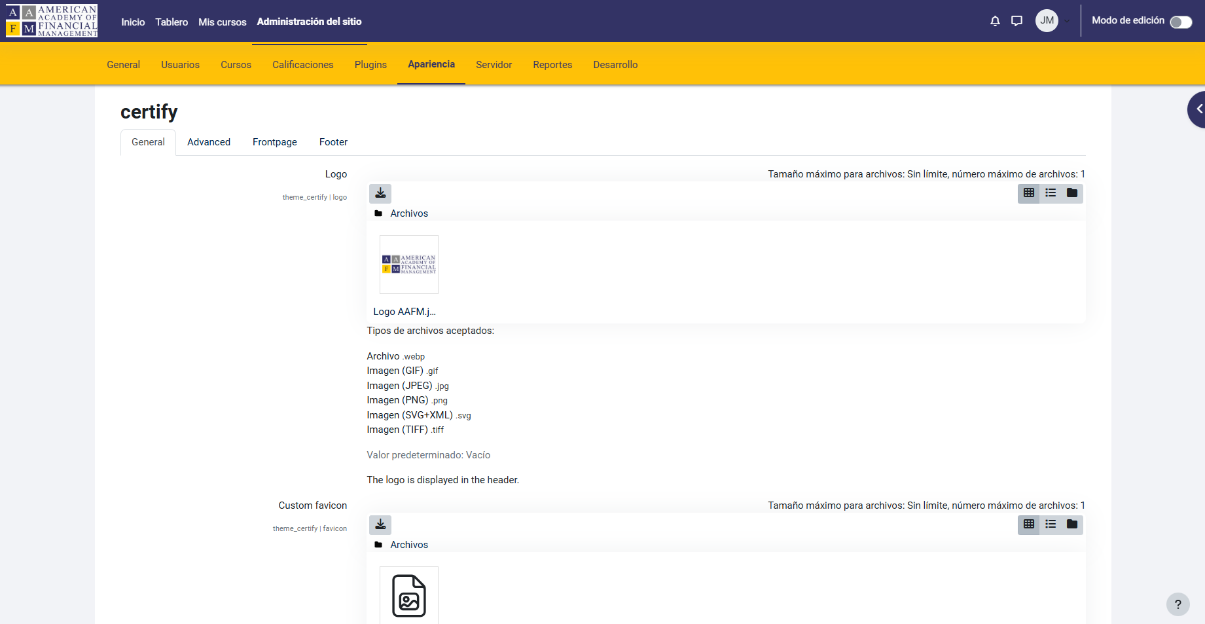
Sección principal de configuración del tema “certify”

Slide 6
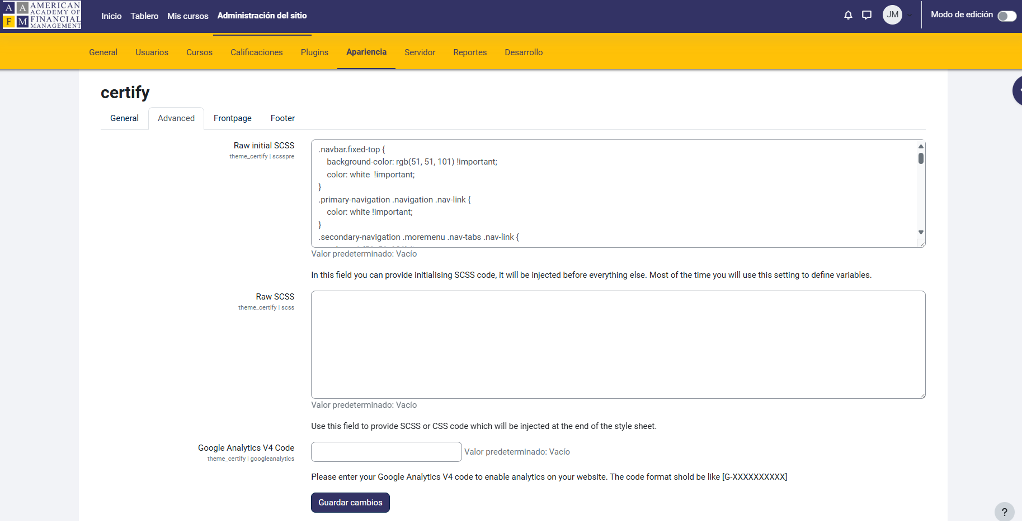
Sección Advanced tema “certify”

Slide 7
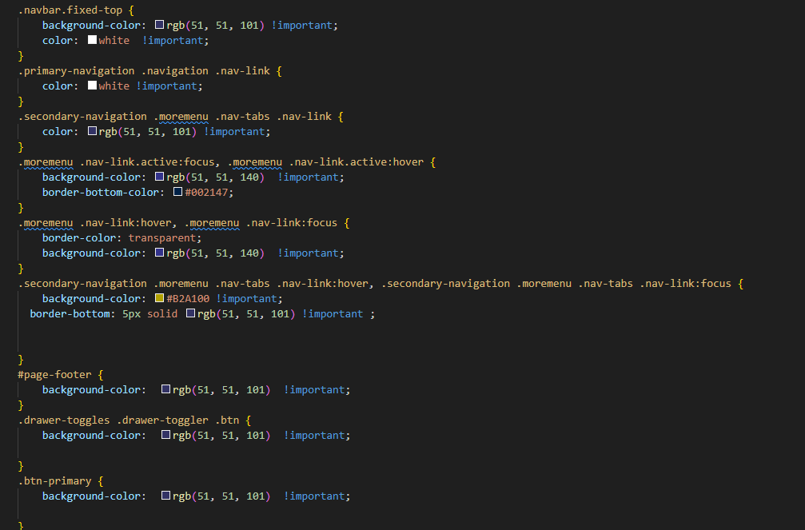
Codigo CSS de el tema “certify”.
El código se encuentra disponible en el repositorio git en el archivo Certify.css y la configuración del tema.

Slide 8
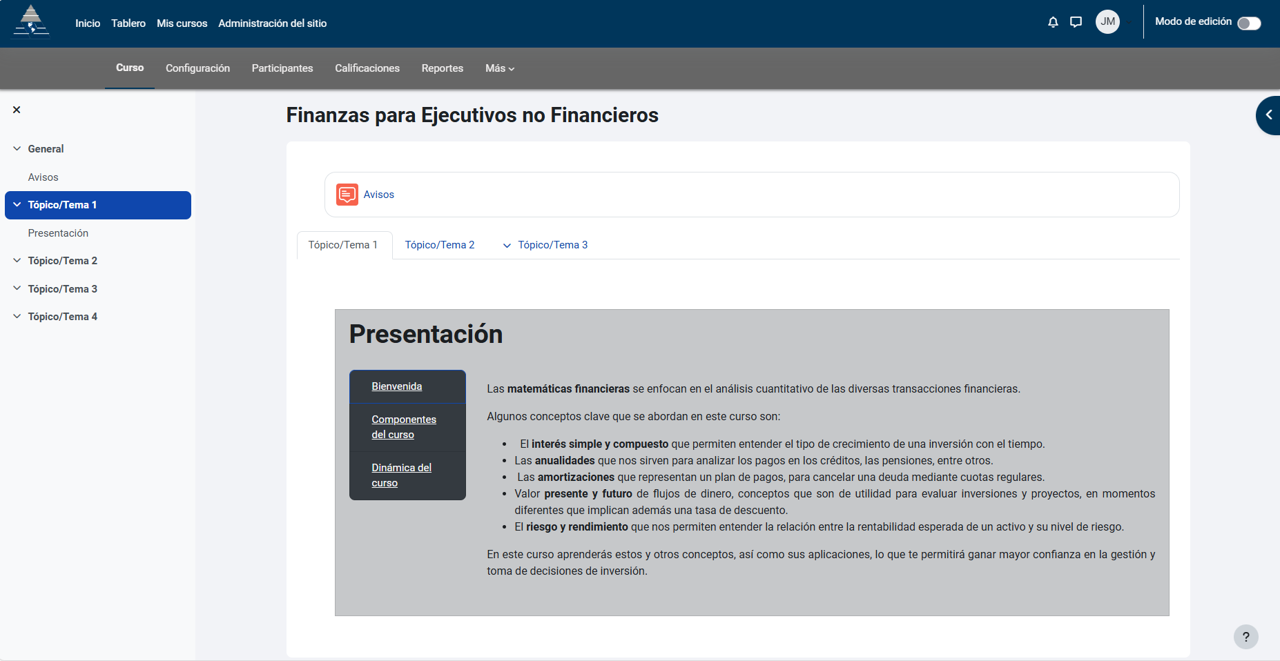
Tema AMAFORE / Cursos AMAFORE

Slide 9
Configuraciones del tema
Para configurar el tema se debe navegar a Administracion del sitio -> Apariencia
En la sección Temas se debe buscar la opción “amafore”.
Una vez dentro se encontrara una pantalla que nos mostrara configuraciones para el logo y colores generales.
Existe una sección llamada “Advanced”, en ella es posible modificar el tema mediante estilos CSS.
A continuación se muestran las pantallas antes mencionadas.

Slide 10
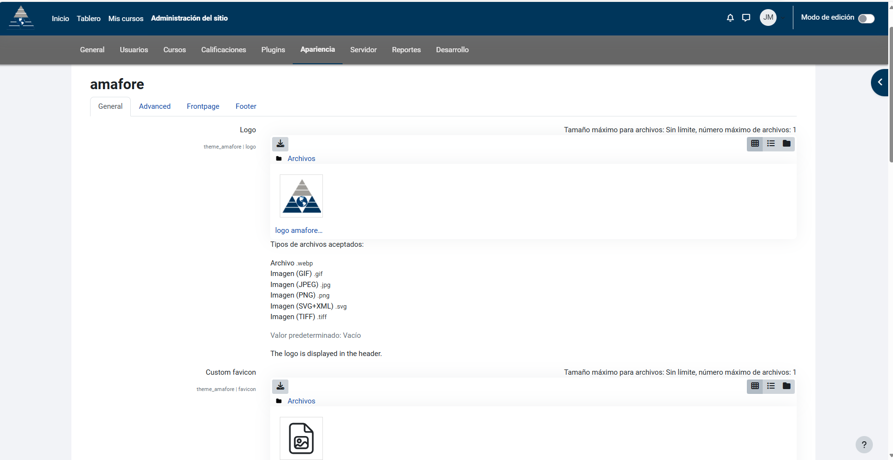
Sección principal de configuración del tema “certify”

Slide 11
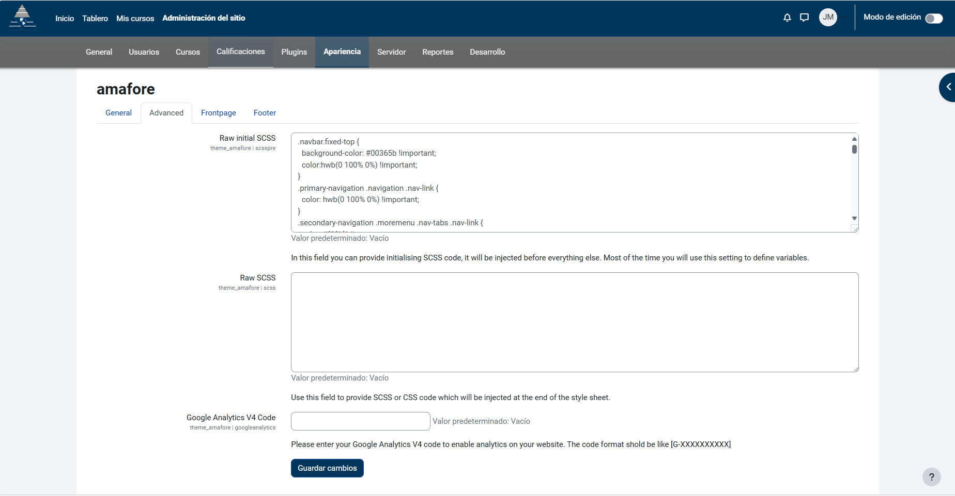
Sección Advanced tema “certify”

Slide 12
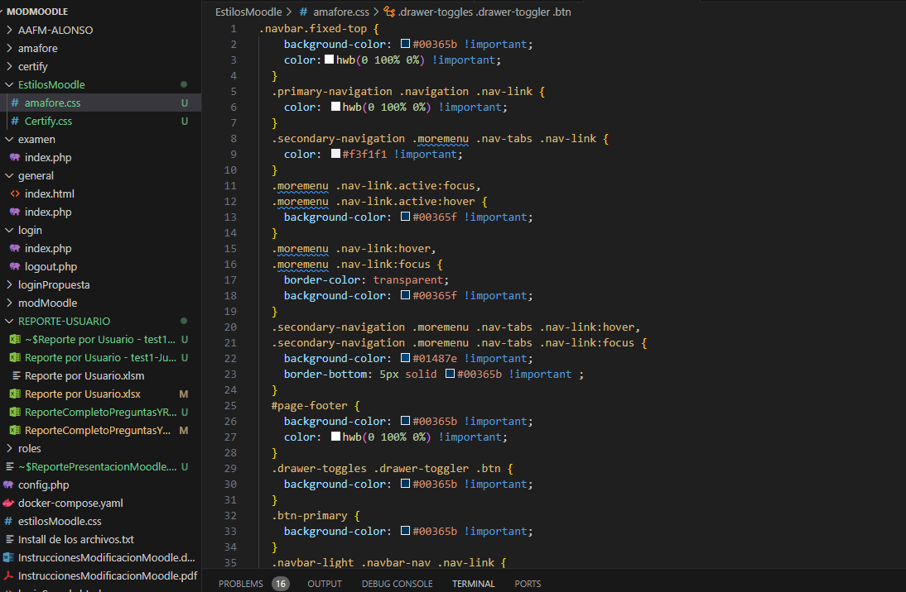
Codigo CSS de el tema “certify”.
El código se encuentra disponible en el repositorio git en el archivo Amafore.css y la configuración del tema.

Slide 13
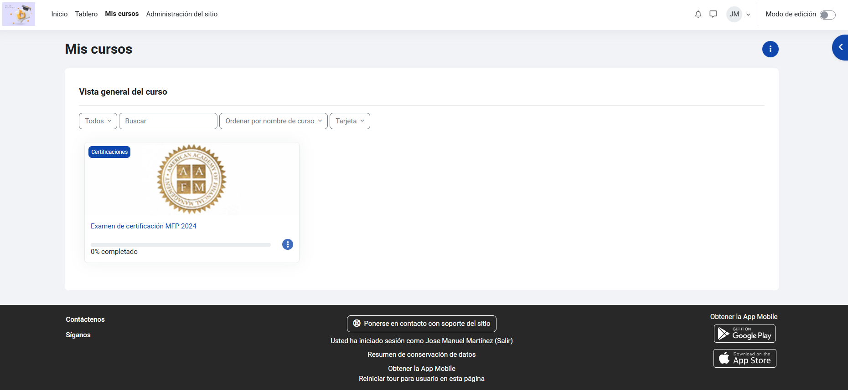
Tema base
Para todos los usuarios que por default no tienen un rol de estudiante para cursos / exámenes se dejo el tema Moove sin estilos específicos. Su apariencia es la siguiente:

Slide 14
Clonar tema
Copia del Tema Original
Renombra la Carpeta Clonada y todas la referencias al nombre del nuevo tema:
Abre “theme_NombreTema.php” con un editor de texto y reemplaza todas las instancias de “NombreTema” con “NuevoNombreTema” (también en mayúsculas).
Asegurate de que todos los nombres de los archivos con referencia a “NombreTema” cambien esa parte a “NuevoNombreTema”. Ejemplo: “theme_NombreTema.php” -> “theme_ NuevoNombreTema.php”
Si lo deseas puedes personalizar los estilos CSS desde ahí o en su defecto personalizarlos en la plataforma en la parte de “Advanced” mencionado anteriormente.

Slide 15
Codigo de los temas certify y amafore
El código de ambos temas se encuentra en el repositorio git.
Para instalar los temas basta con descargar sus respectivas carpetas, comprimirlas e instalarlas como plugins en Moodle, si se requiere el tipo de plugin debe epecificarse como “Tema” o “Theme”

Slide 16
Pantallas de inicio de sesión diferenciadas.
Se generaron 3 pantallas de inicio de sesión diferenciadas.
Para cada rol se genero una ruta:
pathBaseMoodle/examen -> Estudiantes de Examenes.
pathBaseMoodle/amafore -> Estudiantes de Amafore.
pathBaseMoodle/general -> Usuarios en general.

Slide 17
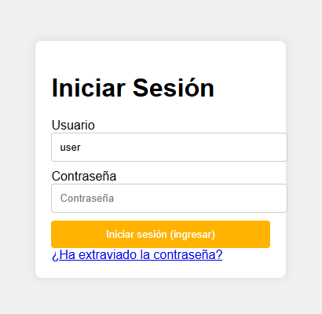
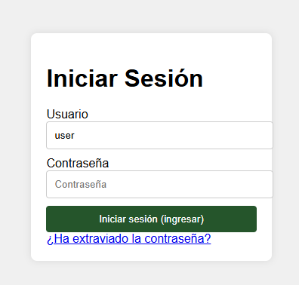
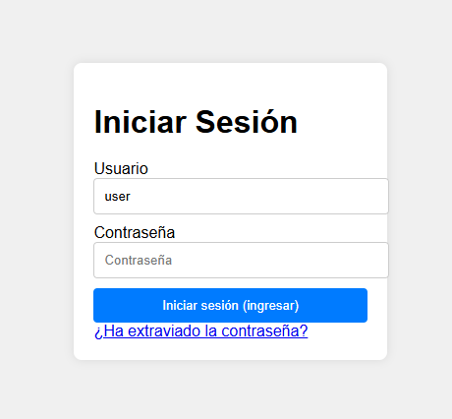
Pantallas e inicio de sesión actuales.

Slide 18

Pantalla propuesta de login versión AAFM

Slide 19
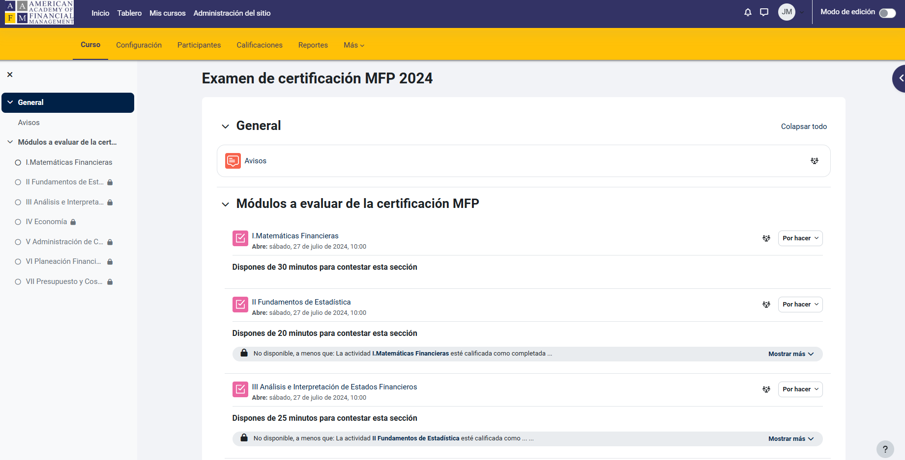
Configuraciones de Exámenes

Slide 20
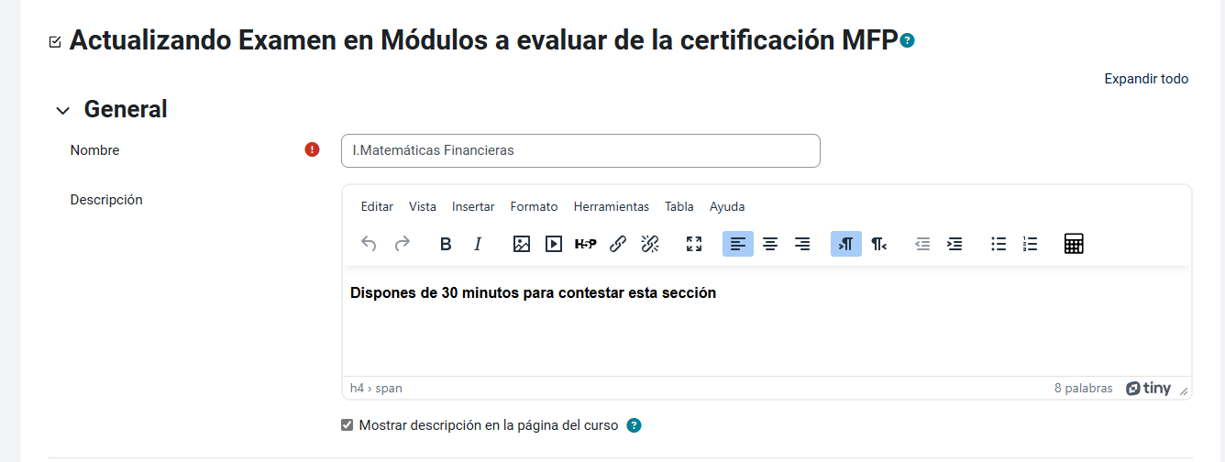
Configuración del Modulo Quizz
Para aplicar de manera eficaz el examen se requieren de ciertas configuraciones, en las siguientes secciones se muestran y explican esas configuraciones.
Como primer punto, la sección general donde podemos agregar instrucciones al estudiante.

Slide 21
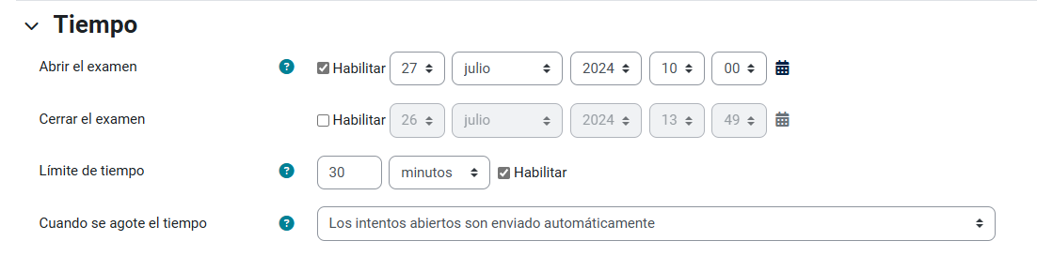
Restricciones de tiempo
Es posible programar una fecha de disponibilidad del examen, la fecha de cierre y la duración de la prueba. Si el alumno no cumple con esos parámetros no podrá acceder. Si agota su tiempo el examen se enviara automáticamente.

Slide 22
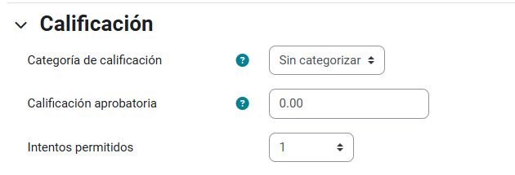
Configuración de intentos
Para limitar el numero de intentos debemos ingresar a la sección de calificación y establecer el numero de intentos en 1

Slide 23
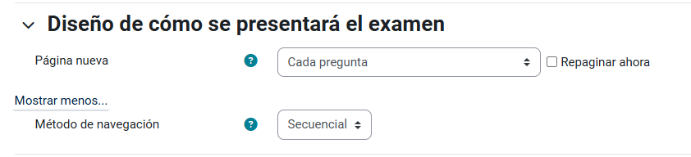
Diseño de presentación de preguntas.
Para que se presente una pregunta por pagina y el alumno no pueda regresar a la pregunta anterior una vez enviada se debe elegir la siguiente configuración
Nota: Si se elige la navegación secuencial, el alumno no podrá regresar a preguntas anteriores, por lo que deberá contestar su pregunta actual.

Slide 24
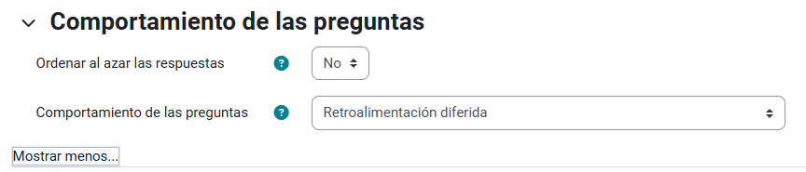
Comportamiento de las preguntas
Es posible ordenar las respuestas al azar para tener un grado mayor de aleatoriedad, en este caso no se selecciono así

Slide 25
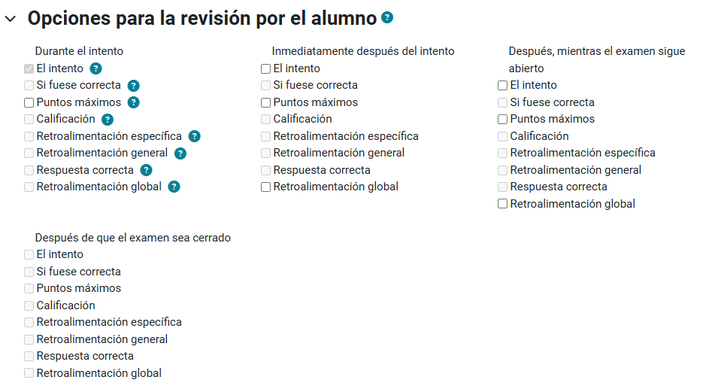
Opciones de retroalimentación
En el caso del examen de certificación, la retroalimentación es proporcionada por el experto, por tanto se debe cuidar que toda retroalimentación este deshabilitada:

Slide 26
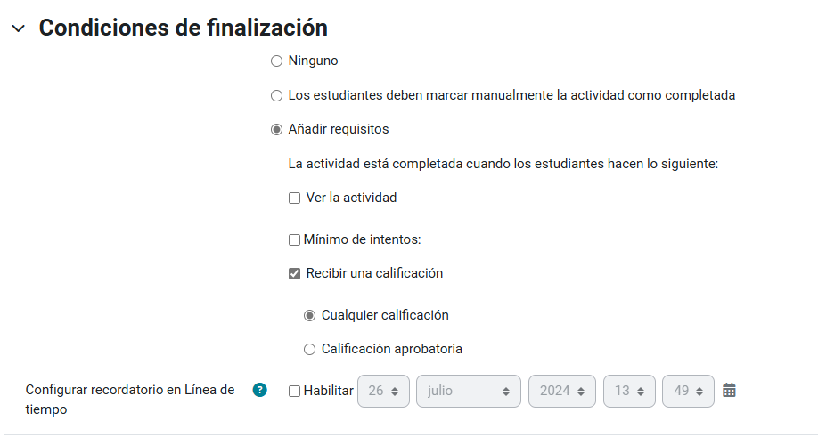
Condiciones de Finalización
Para cada modulo es necesario establecer una condición de finalización, ya que esto nos ayudara en la sección de restricciones que veremos mas adelante.
Se eligió la condición de recibir una calificación, ya que de esta manera la actividad se marcara como completada automáticamente una vez que el alumno termine su examen.

Slide 27
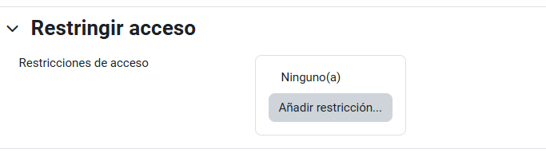
Restricciones de Acceso
Para el primer Modulo no se requiere ninguna restricción de acceso adicional a la establecida en la sección de Tiempo, por tanto para el primer modulo la configuración se establece como:

Slide 28
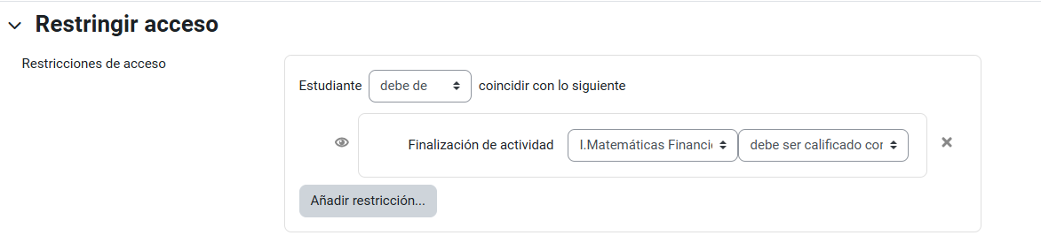
Restricción de acceso Módulos M1 … Mn
Para los módulos 2 y posteriores es necesaria una restricción de acceso, de esta manera logramos que los alumnos contesten cada modulo de manera secuencial.
En la sección Finalización de la actividad, elegiremos la actividad que debimos completar con anterioridad para accede al modulo examen que estamos configurando, el ejemplo se muestra a continuación.

Slide 29
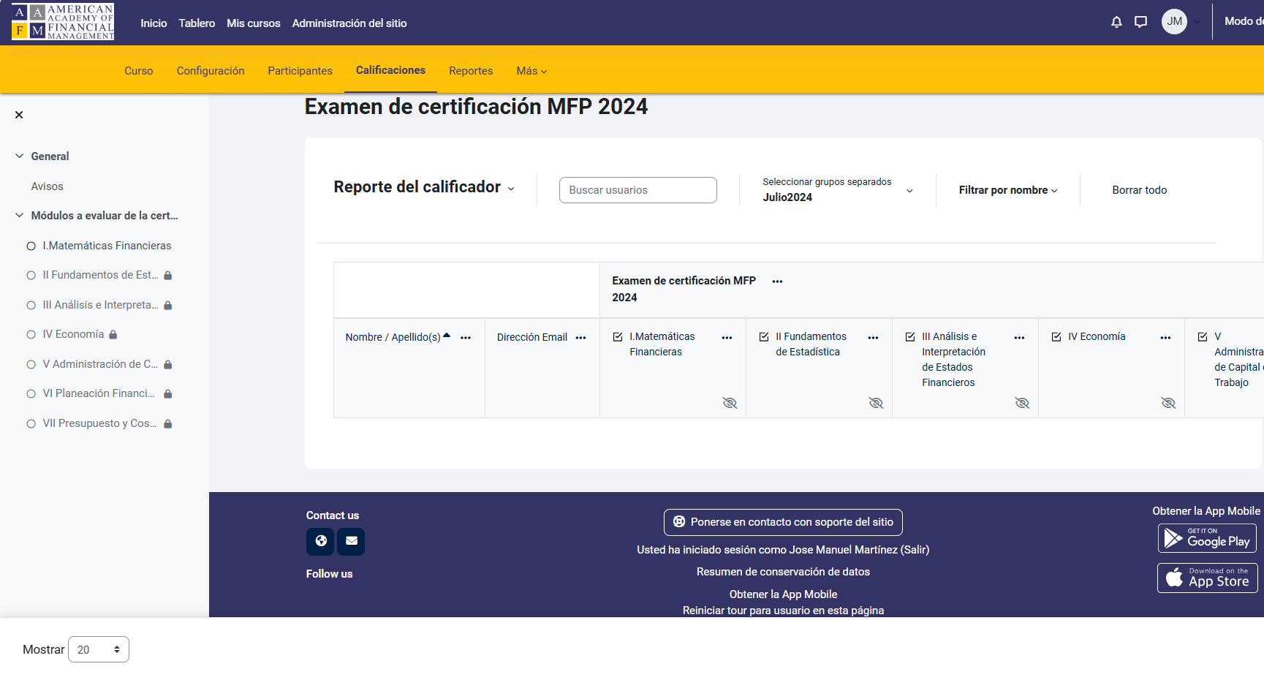
Calificador de Moodle
El calificador de Moodle es una sección del curso que nos permite observar los resultados de nuestros alumnos, ponderar actividades y revisar promedios.

Slide 30
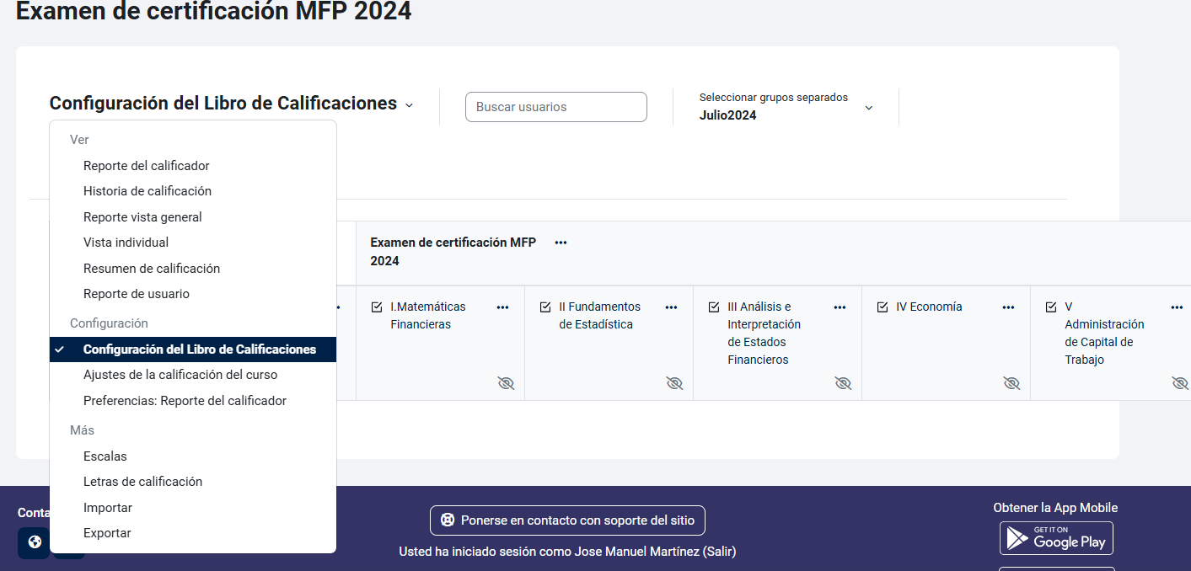
Menú Configuración Calificador

Slide 31
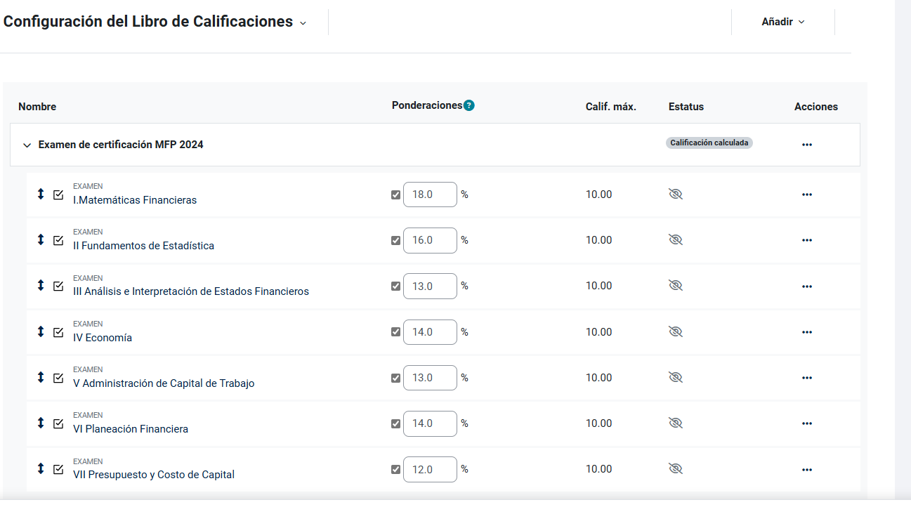
Ponderando nuestros módulos
Es posible ajustar las ponderaciones para cada modulo, de esta forma en Moodle se almacenaran las calificaciones según nuestras ponderaciones.

Slide 32
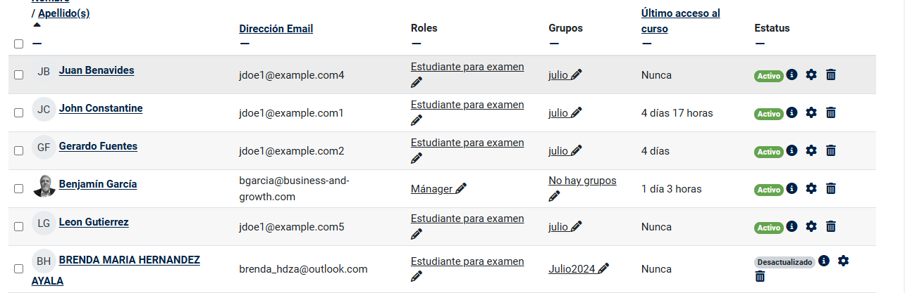
Participantes
Es posible dividir a los alumnos en grupos, de esta manera podemos segmentar nuestras aplicaciones y datos, ejemplo:

Slide 33
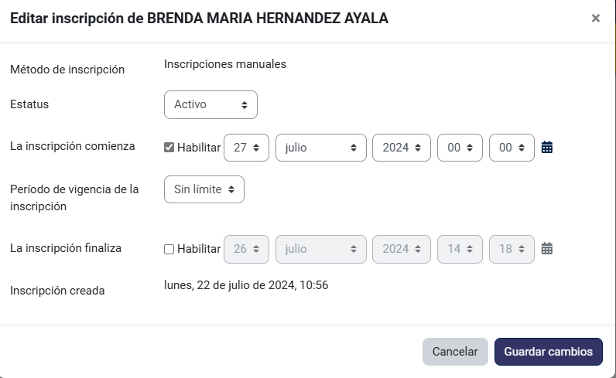
Fecha de inscripción
Si nosotros configuramos la inscripción del alumno para que comience en determinada fecha podemos evitar que ingrese a el curso en general antes de tiempo. Esto es útil cuando la fecha se acerca y aun estamos realizando modificaciones,

Slide 34
Reportes
Para el modulo de reportes se uso un plugin nombrado “Ad-hoc database queries” Moodle plugins directory: Ad-hoc database queries | Moodle.org
Las consultas se realizan por medio de lenguaje SQL
El plugin se configuro para solo permitir operaciones de consulta.
Se genero la categoría de exámenes de certificación para los reportes de la certificación.

Slide 35
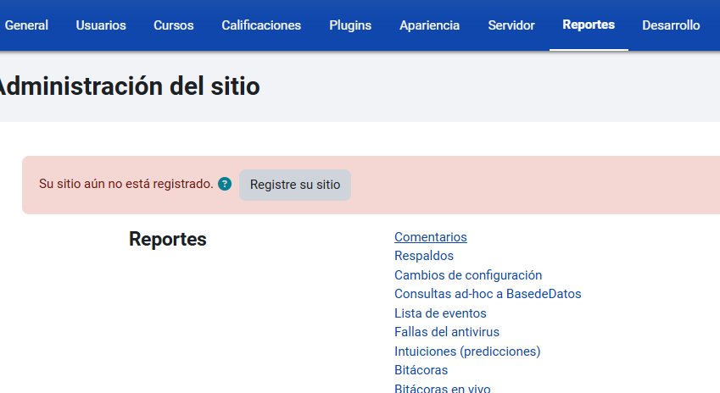
Acceder a los reportes
En el modulo de administración del sitio ingresamos a la parte de reportes y buscamos “Consultas Ad-hoc a BaseDatos”:

Slide 36
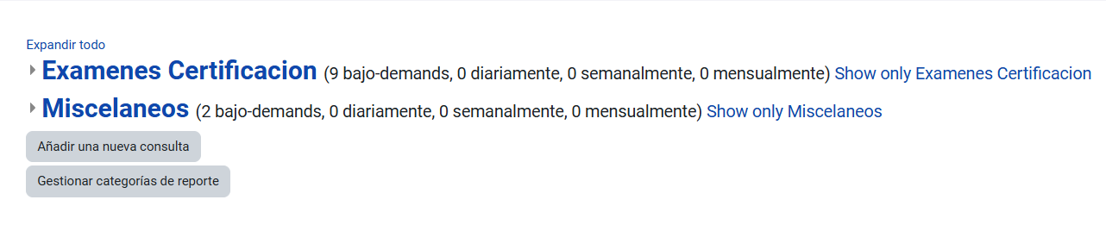
Elegimos la categoría de exámenes de certificación

Slide 37
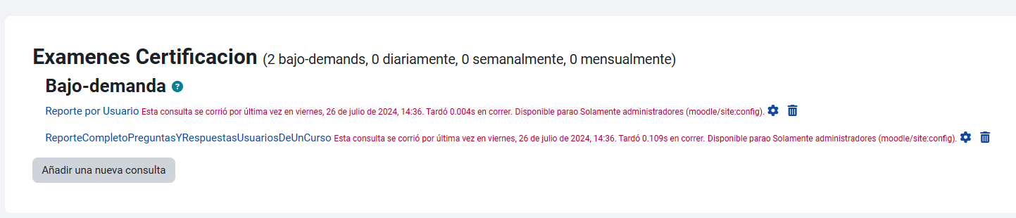
Tendremos acceso a 2 reportes
El código de cada reporte se encuentra en el repositorio Git

Slide 38
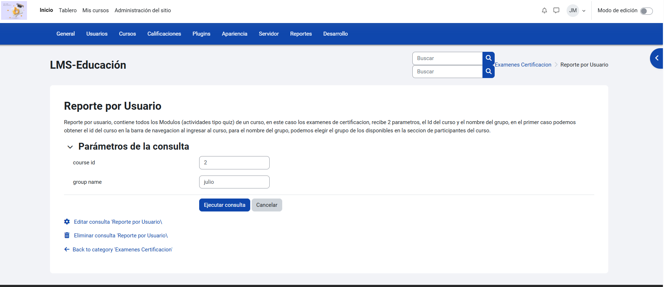
Reporte por Usuario

Slide 39
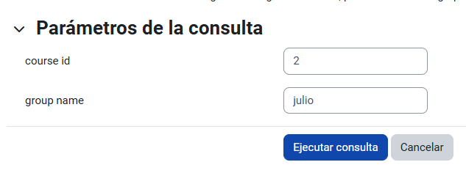
Parámetros reporte usuario
El reporte recibe 2 parámetros:
El course_id que debe referencial al id de nuestro curso/examen en Moodle.
El group_name que debe hacer referencia al nombre de un grupo perteneciente a nustro curso/examen en Moodle.

Slide 40
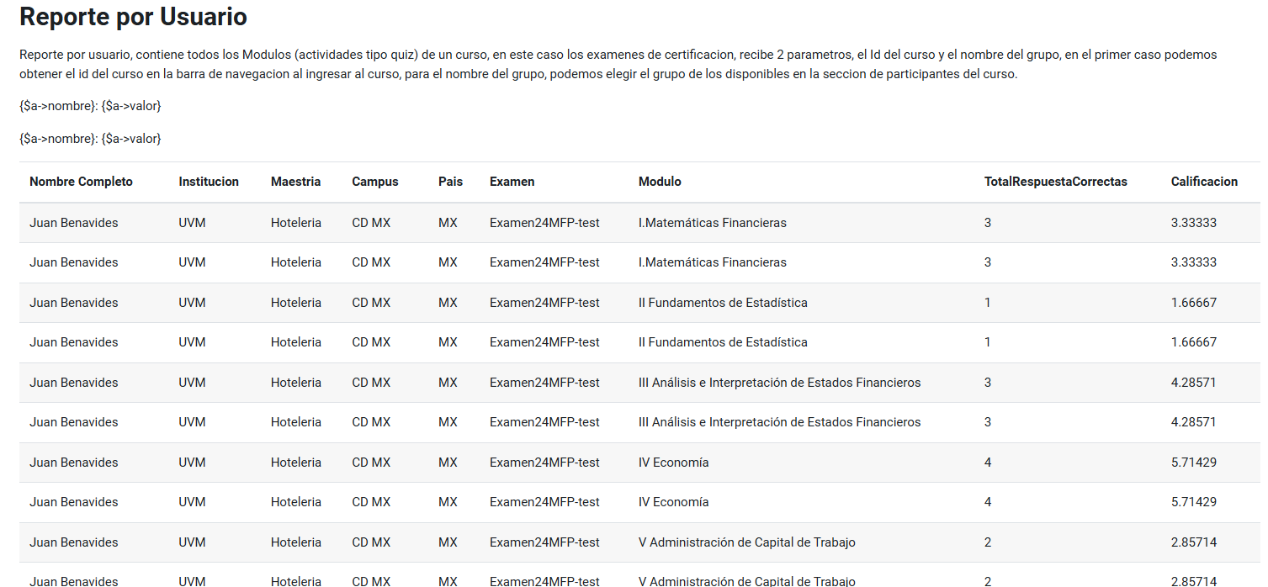
Mostrando resultados.
Si ejecutamos el reporte, se desplegara el resultado de nuestra consulta, parámetros incorrectos o sin datos nos pueden retornar una pantalla sin datos. Si es exitosa la consulta, se mostrara una pantalla similar a la siguiente.

Slide 41
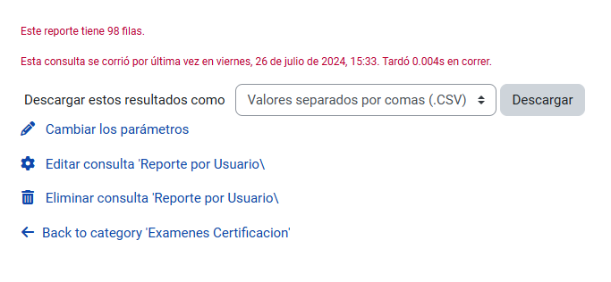
Descargar reporte
Podemos descargar nuestro reporte en diferentes formatos para su posterior procesamiento, en este caso se debe descargar en formato csv para evitar problemas con los datos de tipo numero.

Slide 42
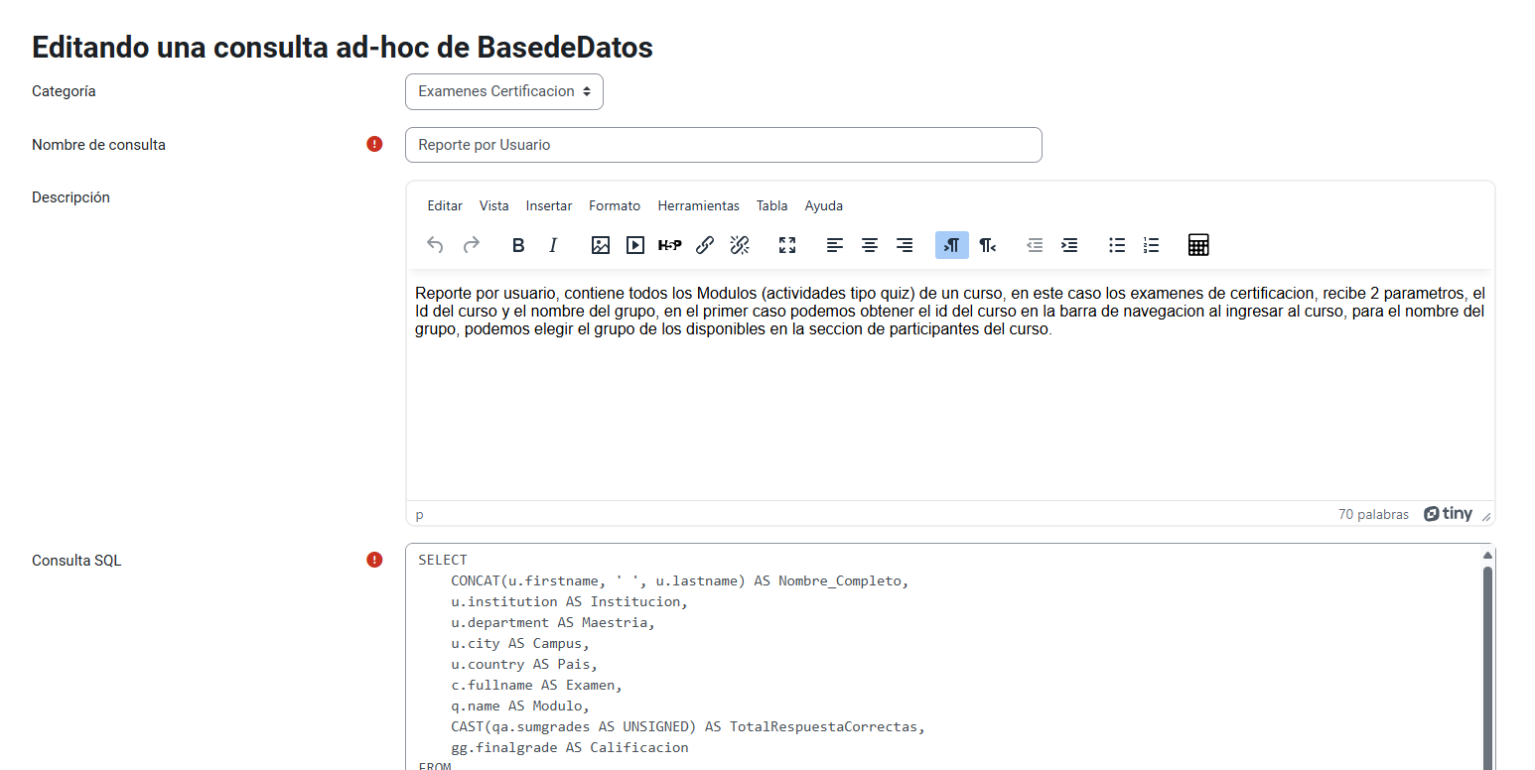
Editar reporte
Podemos editar el reporte para configurar parámetros adicionales según sea necesario:

Slide 43
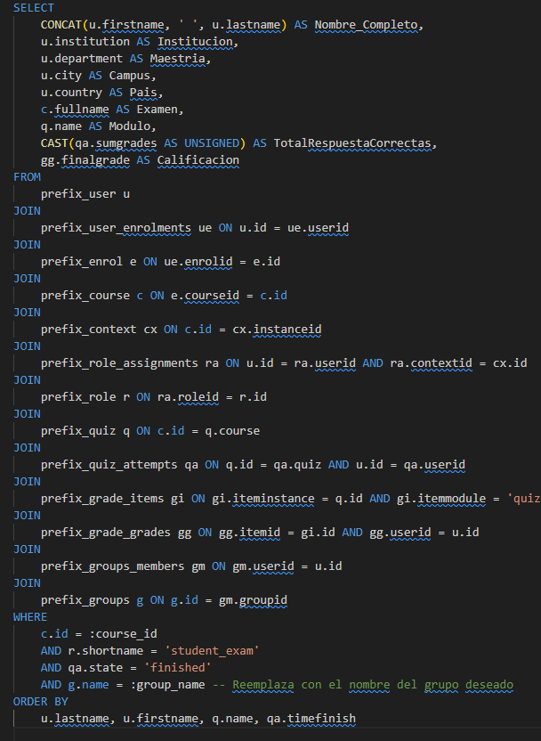
El código SQL
El código SQL se encuentra disponible en el repositorio GIT bajo el archivo nombrado “ReporteusuariosCalificacionModulos.sql”

Slide 44
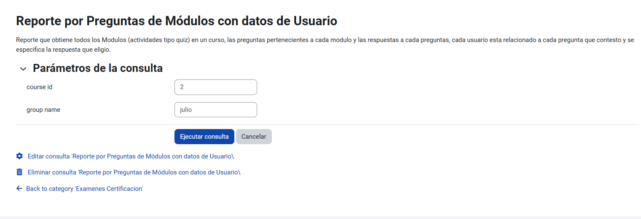
Reporte por Preguntas de Módulos con datos de Usuario

Slide 45
Parámetros reporte usuario
El reporte recibe 2 parámetros:
El course_id que debe referencial al id de nuestro curso/examen en Moodle.
El group_name que debe hacer referencia al nombre de un grupo perteneciente a nustro curso/examen en Moodle.

Slide 46
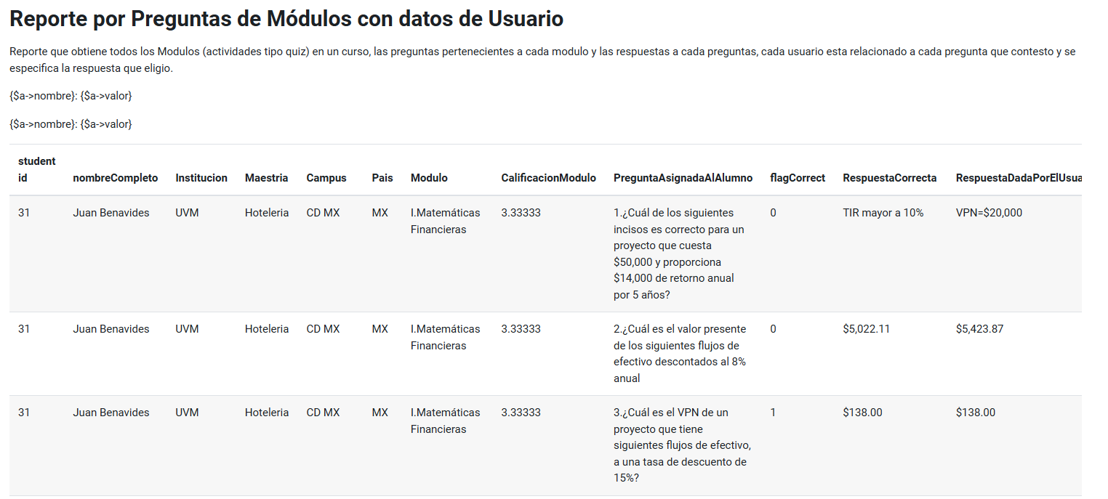
Mostrando resultados.
Si ejecutamos el reporte, se desplegara el resultado de nuestra consulta, parámetros incorrectos o sin datos nos pueden retornar una pantalla sin datos. Si es exitosa la consulta, se mostrara una pantalla similar a la siguiente.

Slide 47
Campos del reporte
student id -> Id del estudiante
nombreCompleto -> Nombre Estudiante
Institucion -> Escuela / Institución
Maestria -> Maestria / Especialidad
Campus -> Campus Universitario
Pais -> Pais
Modulo -> Modulo Quiz de la sección Examen
CalificacionModulo -> Calificacion del Quizz
PreguntaAsignadaAlAlumno -> Pregunta que contesto
flagCorrect -> si el valor es 1 se contesto correctamente, 0 para incorrecta
RespuestaCorrecta -> la respuesta correcta a la pregunta
RespuestaDadaPorElUsuario -> La respuesta que dio el alumno
Opcion1 … OpcionN -> todas las posibles respuestas a la pregunta

Slide 48
Descargar reporte
Podemos descargar nuestro reporte en diferentes formatos para su posterior procesamiento, en este caso se debe descargar en formato csv para evitar problemas con los datos de tipo numero.

Slide 49
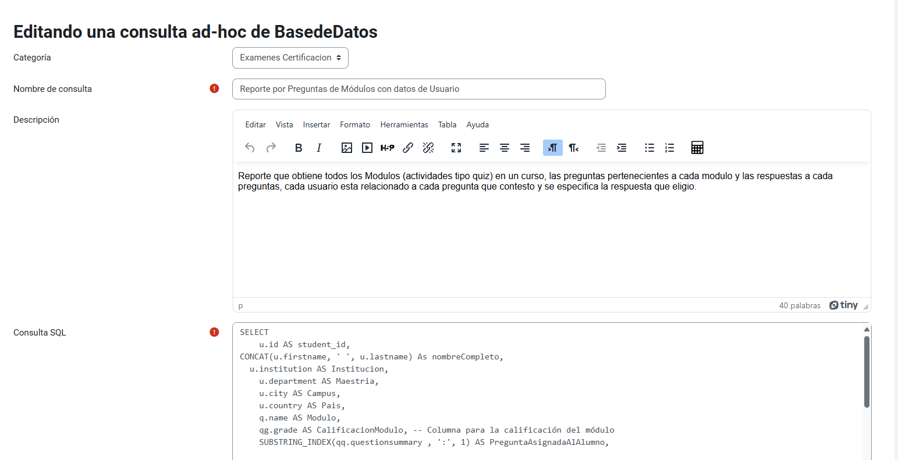
Editar reporte
Podemos editar el reporte para configurar parámetros adicionales según sea necesario:

Slide 50
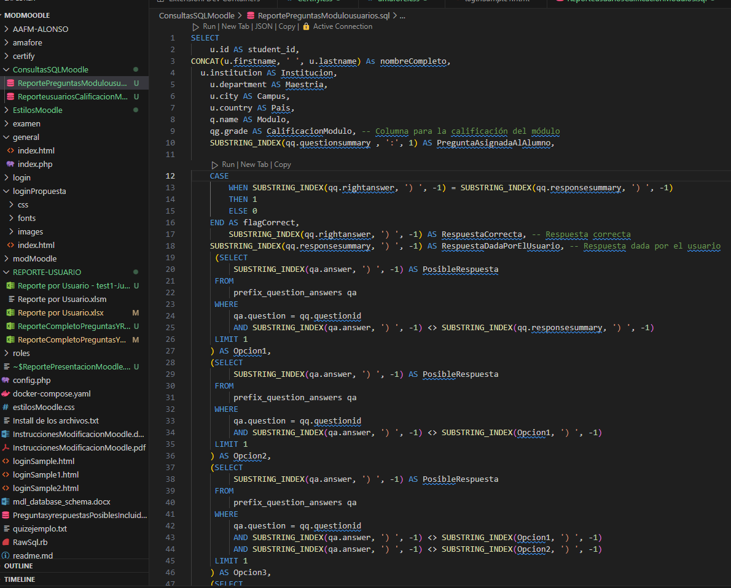
El código SQL
El código SQL se encuentra disponible en el repositorio GIT bajo el archivo nombrado “ReporteusuariosCalificacionModulos.sql”

Slide 51
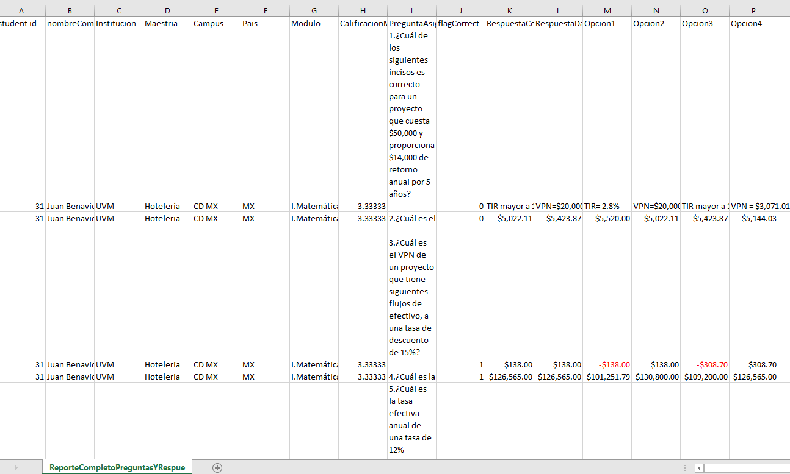
Reporte CSV
El reporte se descarga en formato csv y se vería similar a este:

